Slide 1
СозИдание школьного театра
Львова Лариса Семеновна,
зам. директора по научно-методической работе ФГБУК «ВЦХТ», к.пед.наук, почетный работник среднего профессионального образования РФ, аккредитованный эксперт в сфере образования, член Союза журналистов РФ

Slide 2
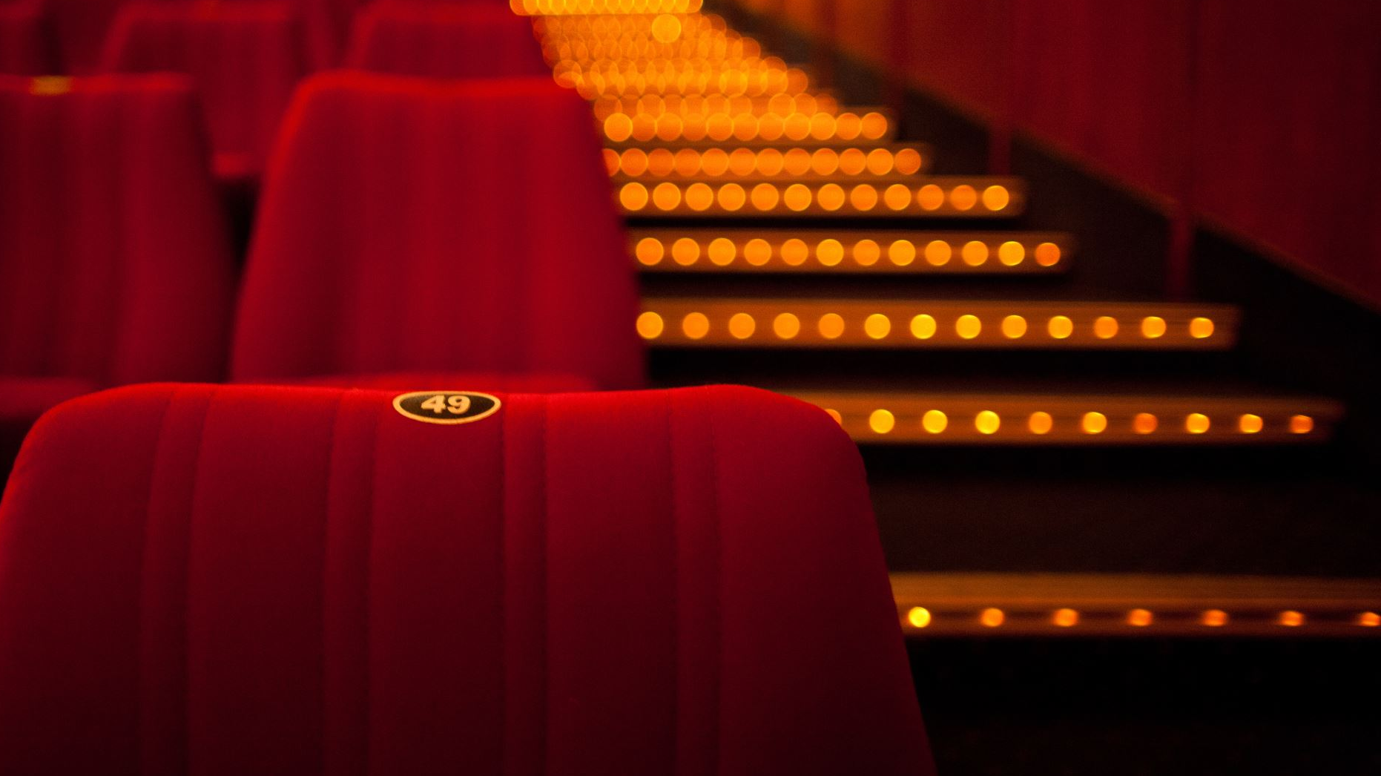
Школьный театр
ЭТО ОБРАЗОВАТЕЛЬНАЯ ПРОГРАММА

Slide 3
Нормативно-правовые основания
Перечень поручений президента Российской Федерации по итогам заседания президиума Государственного совета Российской Федерации 25 августа 2021 года ПР-1808ГС.
Перечень поручений по итогам встречи со школьниками во Всероссийском детском центре «Океан» 1 сентября 2021 года Пр-1806.
Протокол заседания Совета Министерства Просвещения Российской Федерации по вопросам создания и развития школьных театров в образовательных организациях субъектов Российской Федерации № 1 от 24 марта 2022 года.
Письмо Минпросвещения России «О формировании Всероссийского перечня (реестра) школьных театров» от 6 мая 2022 г. № ДГ-1067/06.
Протокол расширенного совещания по созданию и развитию школьных театров в субъектах Российской Федерации от 27 декабря 2021 г. № К-31/06пр.
Приказ о Совете Министерства просвещения Российской Федерации по вопросам создания и развития школьных театров в образовательных организациях субъектов Российской Федерации по вопросам создания и развития школьных театров в образовательных организациях субъектов Российской Федерации от 17 февраля 2022 г.№ 83 .
План работы («дорожная карта») по созданию и развитию школьных театров в субъектах Российской Федерации на 2021-2024 годы.

Slide 4
Школьный театр
детское творческое объединение театрального творчества в любом из жанров (драматический, музыкальный, кукольный, театр моды и др.),
созданное в Организации путем открытия, разработки и реализации соответствующей образовательной программы:
программы внеурочной деятельности;
дополнительной общеобразовательной общеразвивающей программы художественной направленности;
дополнительной общеобразовательной общеразвивающей программы художественной направленности, реализуемой в сетевой форме по договору с другой образовательной организацией – участником (например, организация дополнительного образования, профессиональная образовательная организация, образовательная организация высшего образования и др.), или организацией, обладающей ресурсами (имущественными, кадровыми, программными и иными), например, учреждение культуры, предприятие реального сектора экономики и др..

Slide 5
Модели создания программ школьного театра
ОБЩЕЕ ОБРАЗОВАНИЕ
(часть, формируемая участниками образовательных отношений)
Программа внеурочной деятельности (1-11 кл.)
Учебный предмет по выбору в профильном учебном плане
(10-11 кл.)
ДОПОЛНИТЕЛЬНОЕ ОБРАЗОВАНИЕ ДЕТЕЙ
Дополнительная общеобразовательная общеразвивающая программа художественной направленности
Дополнительная общеобразовательная общеразвивающая программа художественной направленности в сетевой форме (школа+образовательная организация-участник или организация, обладающая ресурсами)
Адаптированная дополнительная общеобразовательная общеразвивающая программа художественной направленности для детей-инвалидов

Slide 6
Механизмы создания школьных театров
Лицензирование по подвиду «Дополнительное образование детей и взрослых» в уполномоченном органе
Внесение изменения в штатное расписание – включение должности «педагог дополнительного образования детей и взрослых» (включая «старший педагог дополнительного образования детей и взрослых»)
Финансирование программ по ГЗ или МЗ
Регистрация и внесение ДООП в региональный навигатор ДОД
Финансирование на основе сертификата ПФДО

Slide 7
Методические рекомендации
ФГБУК "ВЦХТ" к новому 2022-2023 учебному году подготовил методические рекомендации по созданию школьных театров. Методические рекомендации носят собирательный характер, включают все необходимые ссылки на УМК по школьным театрам, разработанные ФГБОУ ВО "Театральный институт имени Бориса Щукина при Государственном академическом театре имени Евгения Вахтангова" и ресурсы Министерства культуры РФ.
http://vcht.center/center/news/metodicheskie-rekomendatsii-po-sozdaniyu-v-obshheobrazovatelnyh-organizatsiyah-shkolnyh-teatrov/ --

Slide 8
Школьный театр
Педагог
Режиссер
Дети
Образовательная программа
Репертуар
Сцена
Зрители
Родители
Школа
Лицензия
Финансирование
Штатное расписание
Кадры
Инфраструктура
Актовый зал, сцена
Оборудование

Slide 9
Мониторинг школьных театров
C 9 по 21 февраля 2022 года ФГБУК «ВЦХТ» был проведен «Мониторинг наличия театральных объединений (школьных театров, кружков, студий) в общеобразовательных организациях, организованных в рамках освоения программ внеурочной деятельности и/или дополнительных общеобразовательных программ». Мониторинг проведен в формате онлайн-анкеты, заполненной представителями образовательных организаций. Анкета содержала 27 вопросов. В опросе приняли участие 42 161 образовательная организация.
По итогам мониторинга выявлено школьных театров в форме кружков, студий, объединений
- 11598, в них занимаются 337 886 обучающихся, преподают 16 105 педагогов.
Ссылка на данные мониторинга:
http://vcht.center/monitoringi/shkolnie-teatry-2022/

Slide 10
Реестр школьных театров
ФГБУК «ВЦХТ» разработан “Порядок формирования Реестра школьных театров”, создан и постоянно обновляется Всероссийский перечень (реестр) школьных театров.
Ссылка на письмо Министерства Просвещения “О формировании Всероссийского перечня (реестра) школьных театров” № ДГ-1067/06 от 06.05.2022 и порядок формирования Реестра школьных театров: https://drive.google.com/drive/folders/1mqDTEJINjzj8l3pOSj59VmHRuFComI7m?usp=sharing
Реестр на данный момент содержит сведения о свыше 17000 школьных театрах, включая сведения об идентификационном номере, федеральном округе, субъекте Российской Федерации, Полном наименовании образовательной организации (по Уставу), сведениях об образовательной организации, наименовании школьного театра, форме осуществления деятельности школьного театра ( в форме внеурочного компонента в рамках ФГОС начального общего, основного общего, среднего общего образования/ в форме дополнительной общеразвивающей программы/ в форме дополнительной общеразвивающей программы, реализуемой в сетевой форме), активной ссылки на страницу (вкладку) школьного театра официального сайта образовательной организации в сети Интернет.
Ссылка на Реестр:
http://vcht.center/reestr-teatrov/

Slide 11
Реестр школьных театров
Всероссийский перечень (реестр) школьных театров – сводный перечень сведений о школьных театрах, функционирующих в образовательных организациях, а также созданных в соответствии с пунктом 3 Протокола заседания Совета Министерства просвещения Российский Федерации по вопросам создания и развития школьных театров в образовательных организациях субъектов Российской Федерации от 24 марта 2022 г. № 1, утвержденного 4 апреля 2022 г. за № СК-77/06-пр.
Федеральным координатором по формированию Реестра школьных театров является подведомственное Минпросвещения России ФГБУК «Всероссийский центр развития художественного творчества и гуманитарных технологий» (ФГБУК «ВЦХТ»).
Из письма Министерства Просвещения Российской Федерации от 06.05.2022 №ДГ-1067/06
«О формировании Всероссийского перечня (реестра) школьных театров»

Slide 12
Регистрация в Реестре
1. Организация заполняет Анкету школьного театра в электронном виде по ссылке http://vcht.center/reestr-teatrov/ в течение 30 дней с момента создания школьного театра.
2. Если в Организации создано несколько школьных театров, Анкета заполняется для каждого школьного театра отдельно.
3. Данные, указанные в Анкетах, проходят проверку от 10 до 14 рабочих дней.
4. После заполнения Анкеты каждому школьному театру Организации присваивается уникальный идентификационный (реестровый) номер.
5. Присвоенный школьному театру реестровый номер подтверждается сертификатом о включении школьного театра в Реестр школьных театров.
6. Сертификат с уникальным идентификационным (реестровым) номером Организация получает на электронную почту, указанную при заполнении Анкеты и в обязательном порядке размещает его на официальном сайте Организации. Сертификат приходит в течение месяца после публикации организации в Реестре.

Slide 13
Заполнение анкеты
Основные сведения
Год основания и направления театра
Обучающиеся
Педагоги
Программы
Участие в конкурсах
Дополнительная информация (состав театра, оборудование)
Анкета расположена на странице:
http://vcht.center/reestr-teatrov/
Прочитайте все вопросы Анкеты и пояснения к ним. Будьте внимательны при заполнении Анкеты. Информация, которая внесена организацией в Анкету, будет отображаться в Реестре и Сертификате.

Slide 14
Заполнение анкеты
Проверьте все данные в анкете.
Можно вернуться на предыдущие страницы с помощью кнопки «Назад».
Если всё корректно, нажмите «Отправить».
Обновление Реестра на сайте происходит от 10 до 14 рабочих дней.
Для получения сертификата важно, чтобы электронная почта организации/школьного театра была актуальная, рабочая и правильно указана.
Сертификат приходит на почту, указанную при заполнении Анкеты, в течение месяца после публикации организации в Реестре.

Slide 15
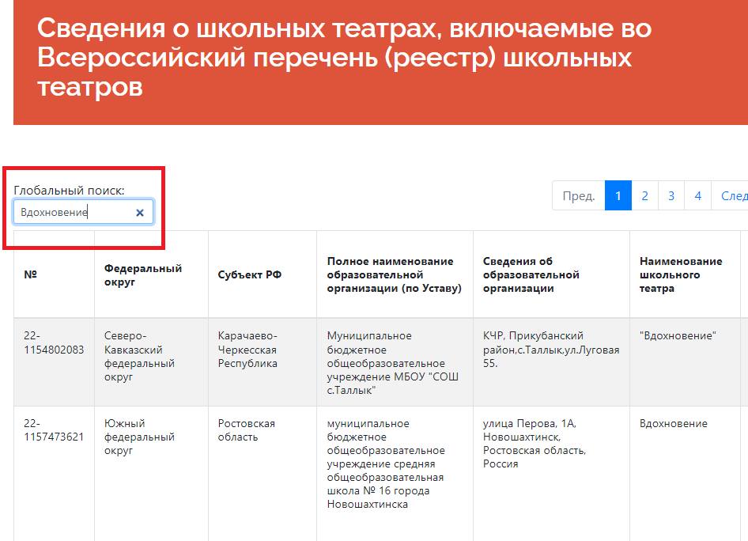
Поиск школьного театра в Реестре
Реестр размещен на сайте ФГБУК «ВЦХТ» по ссылке: http://vcht.center/perechen-shkolnih-teatrov/
На странице отображены следующие сведения: Реестровый номер; Федеральный округ; Субъект РФ; Адрес организации; Название школьного театра; Форма осуществления деятельности школьного театра; Ссылка.
Используйте строку поиска:
введите название школьного театра, наименование организации, улицы и т.д.

Slide 16
Методическая поддержка создания школьных театров
ФГБУК «ВЦХТ» в рамках мероприятий Московского Международного Салона Образования проведена консультация “Навигатор создания школьных театров”.
Ссылка на видеозапись:
https://online.mmco-expo.ru/program/kruglyy-stol-panorama-metodicheskikh-keysov-v-fokuse-vyzovov-menyat-nelzya-ostavit-staroe
Ссылка на презентацию
https://drive.google.com/file/d/1D59fnG6BTiq2nWbqDdg-IbqdtSM0jsYE/view?usp=sharing
ФГБУК “ВЦХТ” организован и проведен вебинар «Организационные вопросы по сопровождению Дорожной карты школьных театров».
Ссылка на запись вебинара:
https://www.youtube.com/watch?v=sgMLFSoBrbo&t=3s
Ссылка на презентацию:
https://drive.google.com/file/d/1A4ejVjkvhi_QJvgZMRDnn43m3zeTgrXL/view?usp=sharing

Slide 17
Школьные театры – новые места ДОД
ФГБУК «ВЦХТ» разработаны «Методические рекомендации по созданию в школах-новостройках программ дополнительного образования художественной направленности», в которых представлены примеры программ и средств оборудования.
С программами и перечнем оборудования можно ознакомиться по ссылкам.
ДООП «Актерское мастерство». Разработчики программы: Седова Н.А., педагог ДО. МБОУ ДО «Станция юных техников», г. Ижевск, Республика Удмуртия. Ссылка на ДООП: Microsoft Word - Sedova NA Akterskoe masterstvo 344 14-16 (ciur.ru);
Ссылка на оборудование: http://dop.edu.ru/article/39336/dopolnitelnaya-obscheobrazovatelnaya-obscherazvivayuschaya-programma-akterskoe-masterstvo

Slide 18
Адаптированные дополнительные общеобразовательные программы
ФГБУК «ВЦХТ» создан реестр адаптированных дополнительных общеобразовательных общеразвивающих программ художественной и социально-гуманитарной направленностей (далее – реестр АДООП) на официальном сайте ФГБУК «ВЦХТ» в разделе «Методический центр» по ссылке http://vcht.center/reestr-adoop/ и на Едином национальном портале дополнительного образования детей по ссылке http://dop.edu.ru/article/40271/reestr-adaptirovannykh-dopolnitelnykh-obscheobrazovatelnykh-obscherazvivayuschikh-programm.

Slide 19
Информационные ресурсы для организаторов школьных театров
На сайте Театрального института имени Бориса Щукина размещены в открытом доступе методические рекомендации по созданию школьных театров, ознакомиться с которыми можно, пройдя по ссылке: http://www.htvs.ru/institute/tsentr-nauki-i-metodologii/.
Театральный институт имени Бориса Щукина разместил на сайте первый сборник пьес, инсценировок для школьных театров. Познакомиться с ним можно, пройдя по ссылкам: http://www.htvs.ru/institute/tsentr-nauki-i-metodologii/uchebno--posobiya/ http://www.htvs.ru/institute/tsentr-nauki-i-metodologii/teatralnye-postanovki-rekomendovannye-dlya-prosmotra-s-detmi/.
Ссылки на конкурсы и театральные инсценировки размещены на сайте Театрального института имени Бориса Щукина: http://www.htvs.ru/institute/tsentr-nauki-i-metodologii/; http://www.htvs.ru/konkursy-i-festivali/.
Программы для школьных театров размещены на сайте Театрального института имени Бориса Щукина: http://www.htvs.ru/institute/tsentr-nauki-i-metodologii/.
На сайте Театрального института имени Бориса Щукина размещены сценарии постановок для школьных театров, доступные по ссылке: http://www.htvs.ru/institute/tsentr-nauki-i-metodologii/teatralnye-postanovki-rekomendovannye-dlya-prosmotra-s-detmi/.
Методические пособия Театрального института им. Б. Щукина Ссылка: https://cloud.mail.ru/stock/oBmGX5ninibQgjtGWLBJrSKc
дополнительного образования по театральной деятельности в образовательной организации».
Возможности использования «Пушкинской карты»:
Ссылка: http://vcht.center/center/news/pushkinskaya-karta-otkryvaet-muzei-i-teatry/

Slide 20
Методические пособия Театрального института им. Б. Щукина
Театральный институт имени Б. Щукина разработал:
Примерная программа курса внеурочной деятельности «Школьный театр» 1-4 классы
Примерная программа курса внеурочной деятельности «Школьный театр» 5-7 классы
Примерная программа курса внеурочной деятельности «Школьный театр» 7-9 классы
Примерная программа курса внеурочной деятельности «Школьный театр» 9-11 классы
Учебно-методическое пособие. Практикум «Культура и техника речи»
Учебно-методическое пособие. Практикум «Основы актерского мастерства»
Методическое пособие «Магия театра»
Методические рекомендации для педагогов дополнительного образования «Организация деятельности школьного театра (театральной студии, кружка, объединения) в образовательной организации»
Методические рекомендации «В помощь начинающему руководителю театральной студии, педагогу дополнительного образования по театральной деятельности в образовательной организации».

Slide 21
Полезные ссылки и контакты
О разработке плана мероприятий по созданию и развитию школьных театров Протокол расширенного совещания по созданию и развитию школьных театров в субъектах Российской Федерации План работы («дорожная карта») по созданию и развитию школьных театров в субъектах Российской Федерации на 2021-2024 годы Макет — Примерный План работы («дорожная карта») по созданию и развитию школьных театров на 2022-2024 годы Перечень театральных постановок, рекомендуемых для совместного просмотра с детьми, и размещенных на портале Культура.РФ
Всероссийский проект «Школьная классика»
Учебно-методическое пособие — Театральная педагогика
Учебно-методическое пособие — Театр детей
Вопросы по Реестру школьных театров
и сертификатам:
lavrenova-ts@vcht.ru
8 (495) 959-71-74
Методика и организация театрализованной деятельности
Библиотека журнала Методист — Школа! Занавес!

Slide 22
Где повысить квалификацию
ФГБУК «ВЦХТ» разработана дополнительная профессиональная программа (повышение квалификации): «Школьный театр: методология и технология организации детского творческого объединения в системе дополнительного образования», объемом 72 часа, очно-заочная с применением дистанционных образовательных технологий.
Аннотация программы: http://vcht.center/wp-content/uploads/2022/02/Prilozhenie-5.pdf
Информация о программе в официальной группе ВКОНТАКТЕ ФГБУК “ВЦХТ”:
https://vk.com/fgbuk_vcht?w=wall-50260207_14068
Видеоролик по итогам программы:
https://youtu.be/EwTR54h8RJQ

Slide 23
Минкультуры +
ФГБУК “ВЦХТ” разместил информацию о возможностях использования «Пушкинской карты» на официальном сайте ФГБУК “ВЦХТ”
http://vcht.center/center/news/pushkinskaya-karta-otkryvaet-muzei-i-teatry/
Перечень лучших театральных постановок российских театров, рекомендуемых к просмотру для детей и молодежи разработан и опубликован на сайте ФГБУК «ВЦХТ» в разделе «Школьные театры».
Ссылка на перечень:
http://vcht.center/wp-content/uploads/2022/02/Prilozhenie-3.pdf

Slide 24
СПАСИБО ЗА ВНИМАНИЕ!

